Slide 1




:
Trường mầm non Quang Trung
Đề tài: Đếm đến 5. NB chữ số 5
Giáo viên: Nguyễn Thị Thư

Slide 2

Ôn luyện kĩ năng đếm đến 4

Slide 3
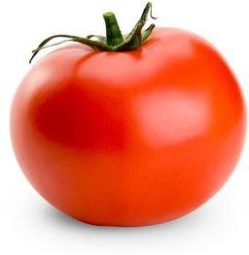
4
1
2
3
5

Slide 4
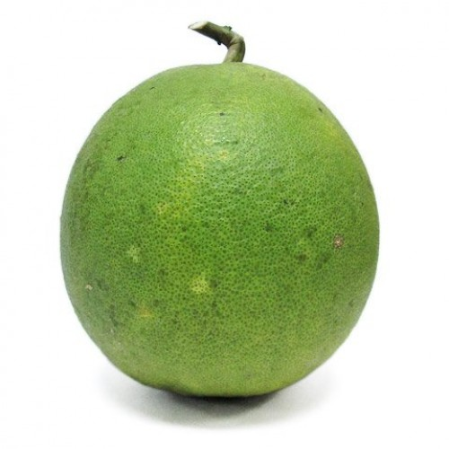
4
3
5
1
2

Slide 5
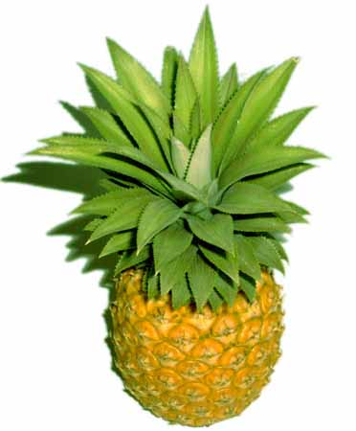
4
3
5
1
2

Slide 6
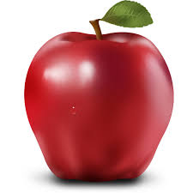
4
1
2
3
5

Slide 7
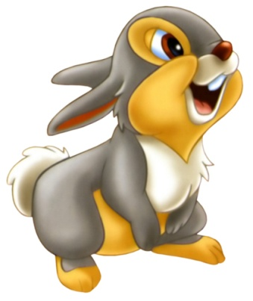
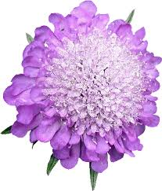
4
4
4
2
3
1

Slide 8

Ôn luyện – Củng cố

Slide 9

Cô và trẻ cùng hát bài hát:
“Hoa bé ngoan”

